Slide 1
第十二章 图的着色
点着色
地图着色与平面图的点着色
边着色

Slide 2
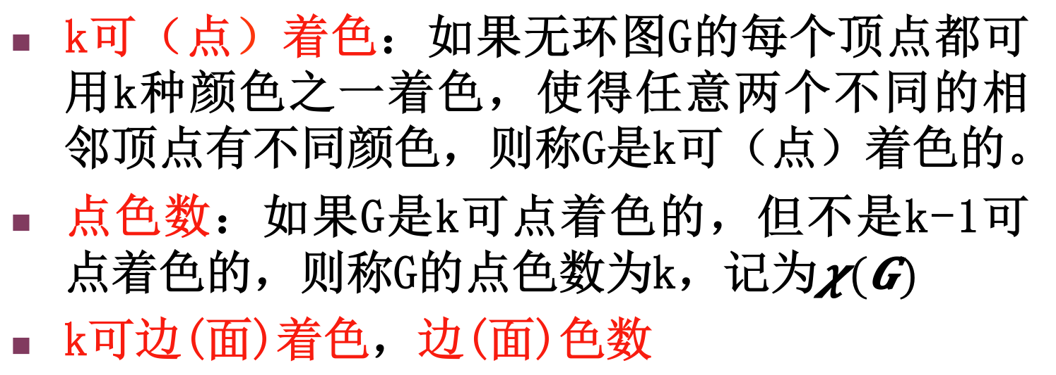
点着色
k可（点）着色：如果无环图G的每个顶点都可用k种颜色之一着色，使得任意两个不同的相邻顶点有不同颜色，则称G是k可（点）着色的。
点色数：如果G是k可点着色的，但不是k-1可点着色的，则称G的点色数为k，记为
k可边(面)着色，边(面)色数
G1
G2

Slide 3
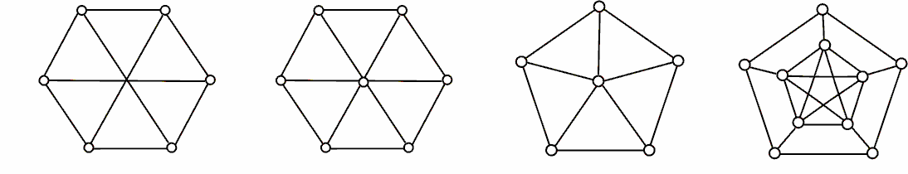
关于点着色的几个简单结果
χ(G)=1当且仅当G为零图
χ(K_{n})=n
若G为奇圈或奇阶轮图，则χ(G)=3，若G为偶阶轮图，则χ(G)=4.
若G的边集非空，则χ(G)=2当且仅当G为二部图.
上述各图中，色数分别为2，3，4，5

Slide 4
色数的上界
定理12.5：对于任意无向图G，均有
χ(G) ≤ Δ(G)+1
证明线索：对G的阶数n做归纳.
定理12.6：(Brooks)若连通无向图G不是K_{n},（n≥3），也不是奇数阶的圈，则
χ(G) ≤ Δ(G)
例：Petersen图的点色数为3.

Slide 5
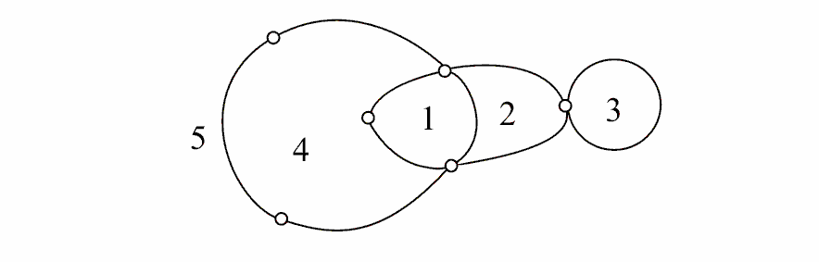
地图着色与平面图的点着色
定义12.3
(1) 地图——连通无桥平面图（嵌入）与所有的面
(2) 国家——地图的面
(3) 两个国家相邻——它们的边界至少有一条公共边
在上图的地图中，有5个国家，其中1与2相邻，1与4相邻，2,3,4均与5相邻.

Slide 6
地图的面着色
定义12.4
(1) 地图G的面着色——对G的每个国家涂上一种颜色，相邻国家涂不同颜色
(2) G是k-面可着色的——能用k种颜色给G的面着色， G是k色地图
(3) G的面色数χ*(G)=k——最少用k种颜色给G的面着色.

Slide 7
地图的面着色
地图的面着色可转化成对偶图的点着色
定理12.13 地图G是k-面可着色的当且仅当它的对偶图G*是k-点可着色的.
证明简单
定理12.15：每个平面图都是6可点(面)着色的。
定理12.16（Heawood）：每个平面图都是5可点(面)着色的。
四色定理：任何平面图都是4可着色的。

Slide 8
边着色(无环无向图)
(1) 对G的边着色——每条边着一种颜色，相邻的边不同色
(2) G是k-边可着色的——能用k种颜色给G的边着色
(3) G的边色数χ′(G)——最少用k种颜色给G的边着色
定理12.18(Vizing定理 ) G为简单图，则
Δ(G) ≤ χ′(G) ≤ Δ(G)+1.
例12.5 二部图G的边色数为Δ(G)。
例 当n>1为奇数时，Kn的边色数为n。 当n>1为偶数时，Kn的边色数为n-1。

Slide 9
边着色
例12.7 某中学,星期一由m位教师给n个班上课:
这一天至少要安排多少节课？
在节数不增加的条件下至少需要几个教室？
若m=4,n=5，设教员为t₁,t₂,t₃,t₄,班级c₁,c₂,c₃,c₄,c₅。 t₁为c₁,c₂,c₃分别上2节1节1节. t₂为c₂,c₃各上1节课。 t₃为c₂,c₃,c₄各上1节课。 t₄为c₄,c₅上1节和2节。
请给出一个最节省教室的课表。

Slide 10
作业
第十二章 5，9， 14

